Slide 1

Министерство образования и молодежной политики Свердловской области
Институт развития образования Свердловской области
Актуальные направления деятельности по введению ФГОС среднего общего образования: управленческий и содержательный аспект
Екатеринбург
2020 год

Slide 2


1 сентября 2020 год
100 %

Slide 3

Требования к качеству подготовки выпускников из ФГОС
Дальнейшее становление и формирование личности обучающегося
Развитие интереса к познанию и творческих способностей обучающегося
Формирование навыков самостоятельной учебной деятельности на основе индивидуализации и профессиональной ориентации содержания СОО
Подготовка обучающегося к жизни в обществе, самостоятельному жизненному выбору
Ст.66 ФЗ «Об образовании в РФ

Slide 4
Требования к профильности
Достижение выпускниками школы нового, более высокого качества образовательной и профильной подготовки
Формирование в процессе овладения системой знаний творческой самостоятельности и критического мышления, элементов исследовательских умений и навыков, основ научного мировоззрения
Использование изученных законов развития и функционирования природы и общества, других знания в качестве основы и средств для приобретения новых знаний, их дальнейшего расширения и углубления, самостоятельного выхода за пределы имеющейся информации с использованием для этого способов объяснения, поведения, прогнозирования
Развитие качеств инициативной личности, позволяющих учащимся свободно
ориентироваться в окружающей действительности, быть готовыми принимать самостоятельные решения, связанные с личным участием в
социальной жизни общества и трудовой деятельности

Slide 5
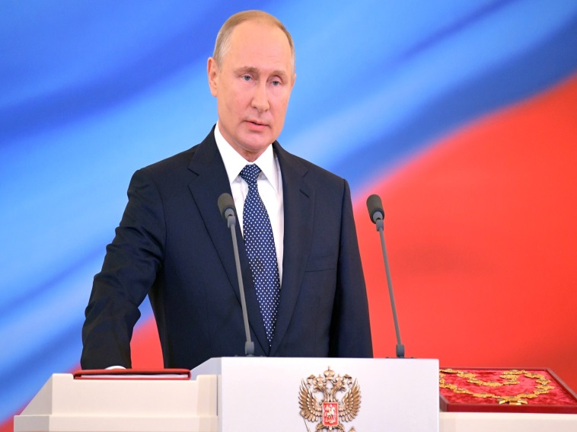
Указ Президента Российской Федерации
от 07.05.2018 № 204
«О национальных целях и стратегических задачах развития Российской Федерации на период до 2024 года»
НАЦИОНАЛЬНЫЙ ПРОЕКТ «ОБРАЗОВАНИЕ»
Цель:
обеспечение глобальной конкурентоспособности российского образования, вхождение Российской Федерации в число 10 ведущих стран мира по качеству образования
воспитание гармонично развитой и социально ответственной личности

Slide 6
Сетевая модель профильного обучения
возможность использования современных технологий и средств обучения
выбор учеником удобного и подходящего ему времени, места и темпа обучения
возможность формирования индивидуального учебного плана
изменение роли преподавателя - координатор познавательного процесса
изменение роли обучающегося и развитие в нем самоорганизации, повышение навыков самостоятельной работы, мотивированности

Slide 7
ФГОС СОО
Большая вариативность
Профильное образование
Широкий социальный контекст
Информационно-образовательная среда
Педагогические механизмы
Индивидуальные учебные планы
Социальные практики, профпробы
Сетевое взаимодействие
Тьюторское сопровождение

Slide 8
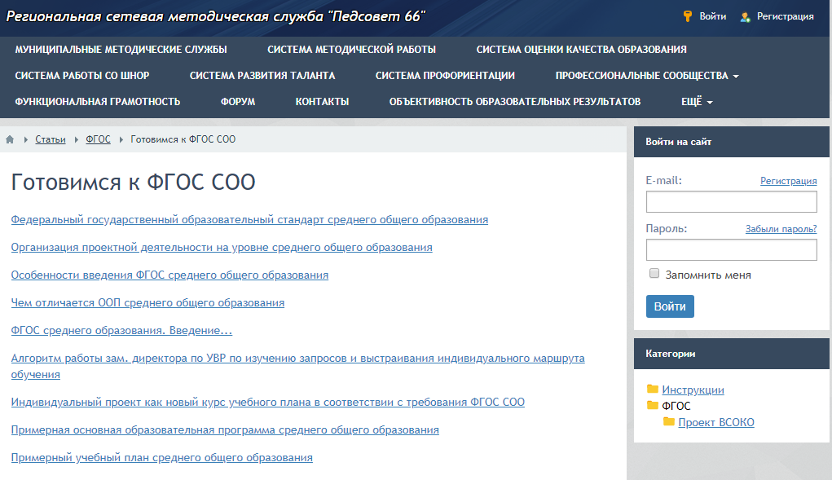
Педсовет 66
https://pedsovet66.irro.ru/

Slide 9
Современные модели профильного обучения
Профильное обучение
Внутришкольная модель
Сетевая модель
Используются свои ресурсы
Используются ресурсы другой организации

Slide 10

Проблемы при введении ФГОС
Создание нормативных условий
Формальная подготовка к введению ФГОС
Суть изменения содержания не осознается
Формальный подход к созданию условий

Slide 13
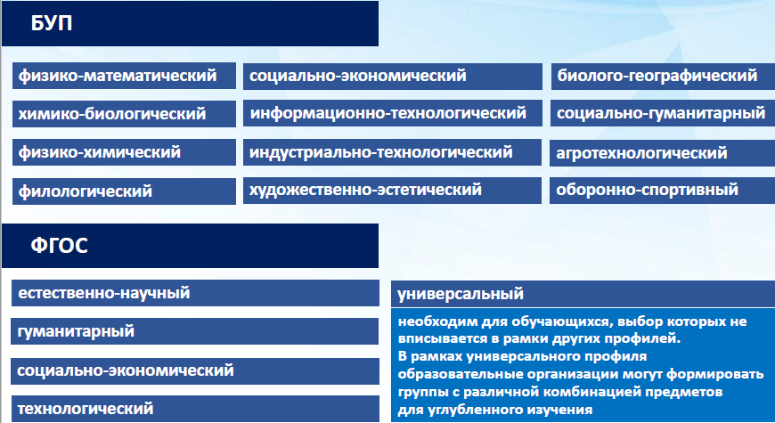
Профильное обучение

Slide 14
Преемственность общего и профессионального образования в профессиональных образовательных организациях
В исследовании приняли участие 6354 респондента:
– 768 преподавателей общеобразовательных дисциплин;
– 5586 студентов первого курса профессиональных образовательных организаций (далее – ПОО) Свердловской области, обучающихся на базе основного общего образования.
География исследования представлена ПОО г. Екатеринбурга и пяти управленческих округов Свердловской области.
Выборкой охвачены педагоги и обучающиеся по образовательным программам 33 профессий и 87 специальностей семи направлений 28 укрупненных групп профессий и специальностей.

Slide 16
Нормативные основания для реализации ФГОС СОО
ФЗ «Об образовании в РФ» (ст. 15 «Сетевая форма реализации образовательных программ»)
«Порядок организации и осуществления образовательной деятельности по основным общеобразовательным программам-образовательным программам начального общего, основного общего и среднего общего образования»
Методические рекомендации для субъектов РФ по вопросам реализации основных и дополнительных общеобразовательных программ в сетевой форме

Slide 17
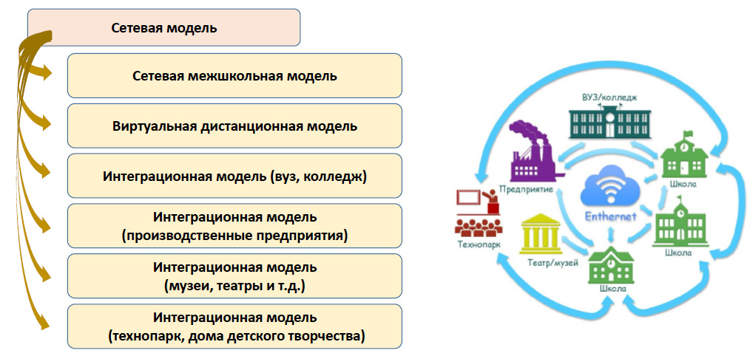
Сетевая модель профильного обучения

Slide 18
Задачи введения ФГОС
– повышение вариативности образовательных программ, в том числе в рамках профильного обучения и дополнительных общеобразовательных программ;
– улучшение образовательных результатов;
– повышение эффективности использования материально-технических и кадровых ресурсов как образовательных, так и иных организаций - участников сетевого взаимодействия;
– рациональное использование финансовых средств за счет объединения ресурсов нескольких организаций по решению общих задач, отвечающих интересам всех участников взаимодействия;
– формирование системы кадрового обеспечения организаций - участников сетевого взаимодействия, включающей непрерывное повышение профессионального мастерства педагогических работников.

Slide 19
Алгоритм действий на завершающем этапе подготовки к введению ФГОС СОО
1
Анализ потребностей обучающихся, их родителей, экономических условий территории
2
Анализ и инвентаризация оснащенности и достаточности инфраструктурных, материально-технических, кадровых и иных ресурсов
3
Содержательные приоритетные направленности образовательных программ, планируемых к реализации в сетевой форме
4
Планирование работы с кадрами, повышения квалификации
5
Планирование и проведение работы по обеспечению предпрофильности программ, выбор ОГЭ
Образовательная организация

Slide 20
Алгоритм действий на завершающем этапе подготовки к введению ФГОС СОО
1
Корректировка или формирование карты профильности программ территории
2
Определение и поддерживание механизмов взаимодействия с социальными партнерами
3
Организационно-методическое сопровождение организаций (повышение квалификации, методическое сопровождение)
4
Сетевое расписание (при необходимости)
5
Планирование мероприятий по достижению показателей проекта «Современная школа»
Муниципалитет

Slide 21

Кадровые условия
Обучение педагогов сопровождению индивидуальной проектной деятельности
Разработка программ тьюторского сопровождения
Использование новых технологий
Применение сетевой формы, дистанционных образовательных технологий
Неполная укомплектованность
Недостаточная готовность педагогов к реализации требований стандарта (профильность обучения, самоопределение обучающихся)

Slide 24
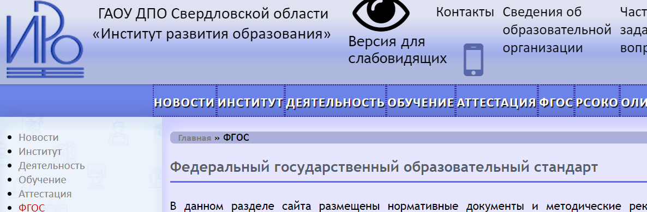
Информационные ресурсы
https://www.irro.ru/
https://pedsovet66.irro.ru/

Slide 25
Варианты реализации стандарта
Образовательная организация
Сетевое взаимодействие
Внеурочная деятельность
Дистанционные технологии
1 вариант

Slide 26
Варианты реализации стандарта
Образовательная организация 1.
Профиль 1
Образовательная организация 2.
Профиль 2
Образовательная организация …
Профиль …
2 вариант

Slide 27
Варианты реализации стандарта
Образовательная организация
Профиль 1.
Профиль 2.
…
Профиль…
3 вариант

Slide 28
Задачи по введению ФГОС СОО
необходимость выбора вариантов реализации ФГОС СОО с учетом особенностей территории
инициирование объединений педагогов в рабочие/исследовательские группы по направленности актуальных проблем, таких как, профильность, ИУП, социальные практики, индивидуальное проектирование и т.п.
Муниципалитет

Slide 29
Задачи по введению ФГОС СОО
необходимость обеспечения условий для организации сетевого партнерства (выбор различных моделей актуальных для конкретной школы с учетом инфраструктуры территории)
проведение своевременной информационно-разъяснительной работы с обучающимися, родителями и педагогами с возможностью получения обратной связи
Образовательной организации

